Slide 1
Презентация к уроку математики в 1 классе
Тема: Число и цифра 8. Соотнесение числа, количества и цифры.
Автор : Иванова Лариса Васильевна,
учитель начальных классов
МКОУ «Каширская коррекционная общеобразовательная школа-интернат»
Кашира
2016-2017

Slide 2
Цели: познакомить учащихся с числом и цифрой 8.

Slide 3
Задачи: Образовательные - научить учащихся распознавать и писать цифру 8; - познакомить учащихся с образованием числа 8.

Slide 4
Коррекционные: - активизировать память и внимание, развивать мыслительные операции путём выполнения практических упражнений с использованием форм Нумикон; - учить детей анализировать, сравнивать, обобщать.

Slide 5
Воспитательные: - формировать положительную мотивацию к процессу обучения; - воспитывать чувства товарищества и сопереживания удачам и неудачам одноклассников.

Slide 6
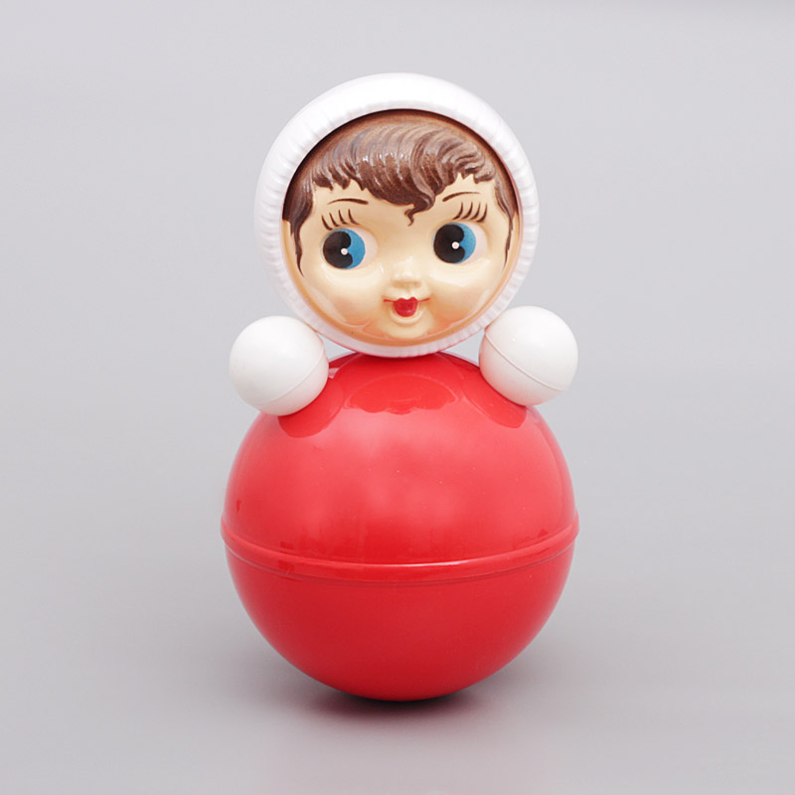
Большие у неё глаза. Улыбка на лице всегда. Красивая есть у неё рубашка. Зовут её все Неваляшка.

Slide 7
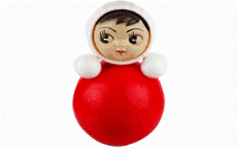
Распознаём геометрические фигуры

Slide 8
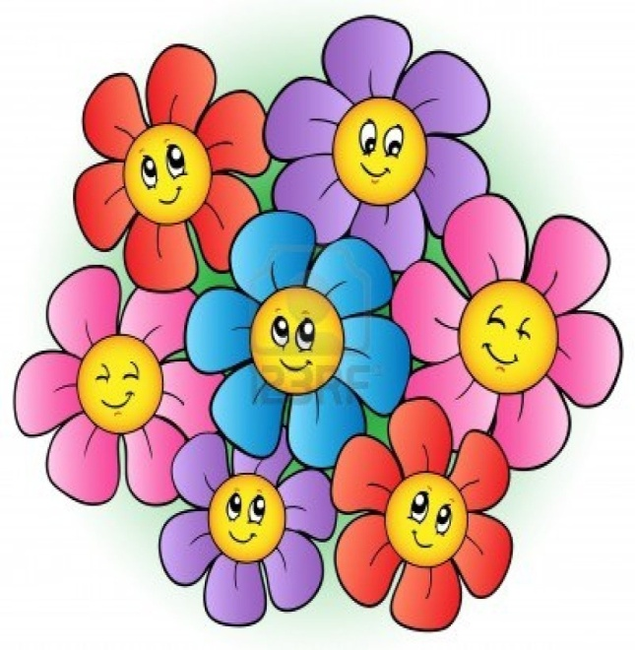
Получение числа 8:

Slide 9
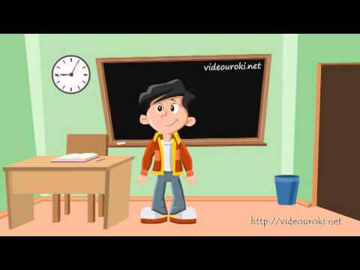

Slide 12
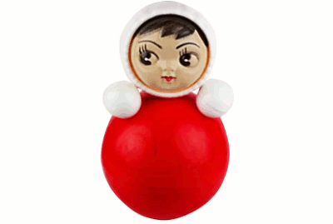
Спасибо за внимание!

Slide 13
Информационные источники
http://linda6035.ucoz.ru/
http://www.progimp.ru/i/articles/upload/2013/08/
http://static.sakh.com/market/files/b/b/2015/07/24/c12cc2ef8d5d1a99ca20f71bb2ea2afd.jpeg
http://ljubimyj-detskij.ru/stikhi/46-detyam-stikhi-pro-igrushki-nevalyashka.html
http://www.progimp.ru/i/articles/upload/2013/08/1607/31.gif
http://music-tanec.ru/img.php?aHR0cHM6Ly9pLnl0aW1nLmNvbS92aS9TQVdyLUtaaEQwRS9tYXhyZXNkZWZhdWx0LmpwZw==.jpg

